Slide 1
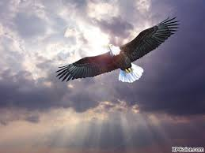

主講人:
社團法人台灣超越巔峰關懷癲癇聯盟
理事長 曾幼玲

Slide 2
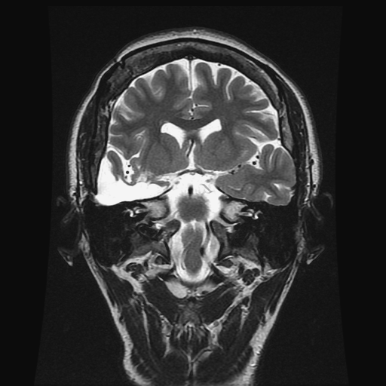

Slide 3
手術後的新腦
右邊顳葉 （手術移除後由腦脊髓液填補)
左側
完整顳葉

Slide 4


Slide 5
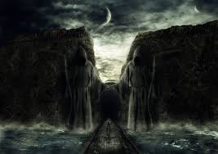

Slide 6
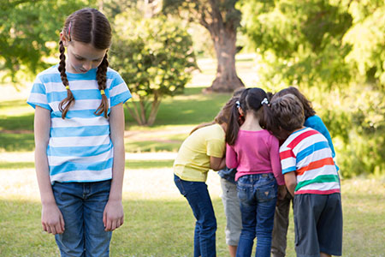
因罹患癲癇遭同學排擠、關係霸凌

Slide 7
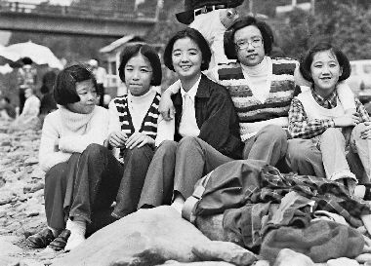
參加教會舉辦的營會活動
如家人般‧彼此相愛

Slide 8
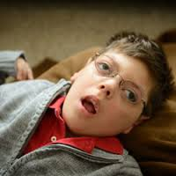
癲癇失神性發作：
狀似發呆，發作當下眼神成呆滯，
但旁人叫喚無反應

Slide 9
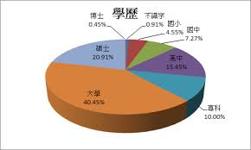
學歷，不代表能力；沒有，卻處處受限

Slide 10
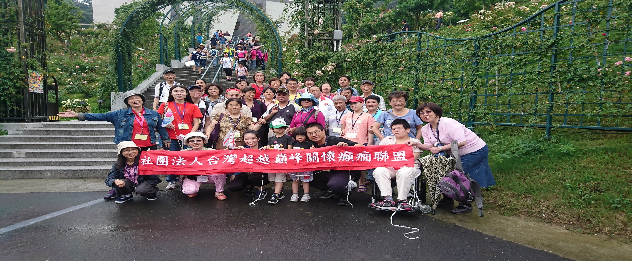
苗栗一日遊 玫瑰森林合照

Slide 11
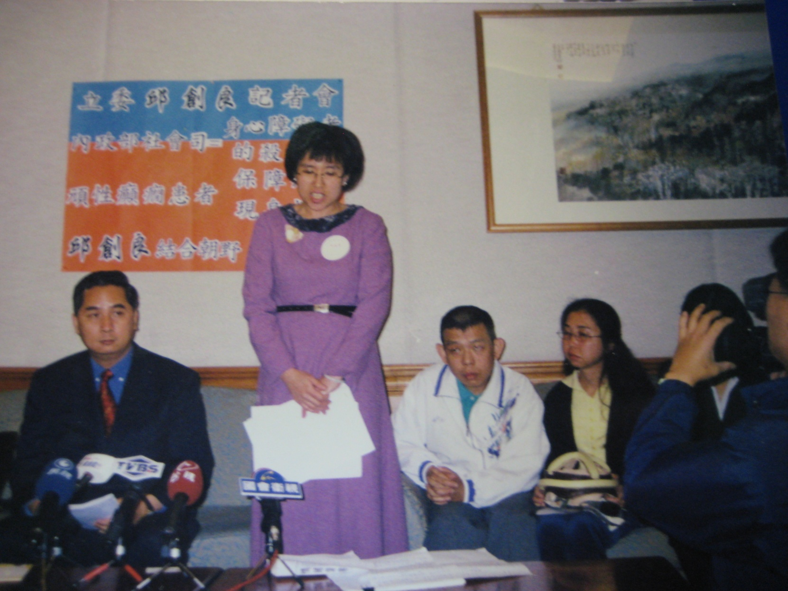
為頑性癲癇患者爭取身心障礙保護法
記者會

Slide 12
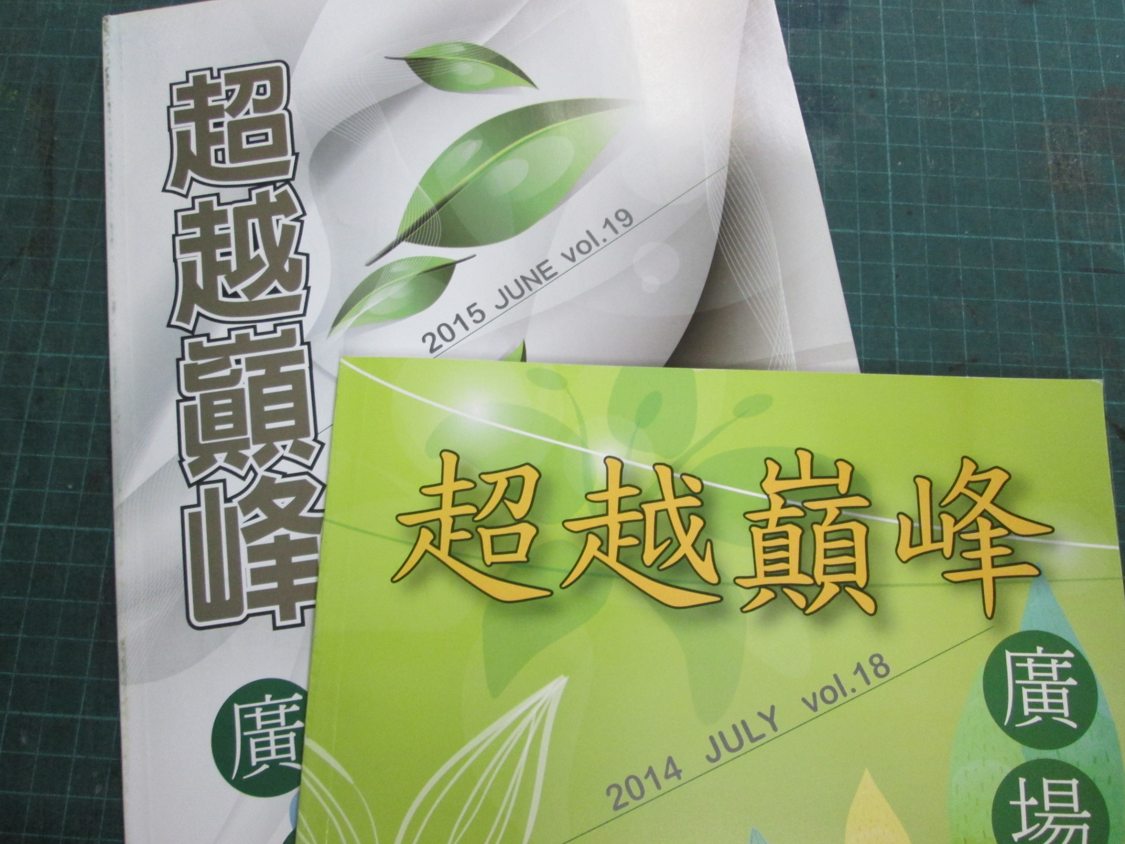

Slide 13
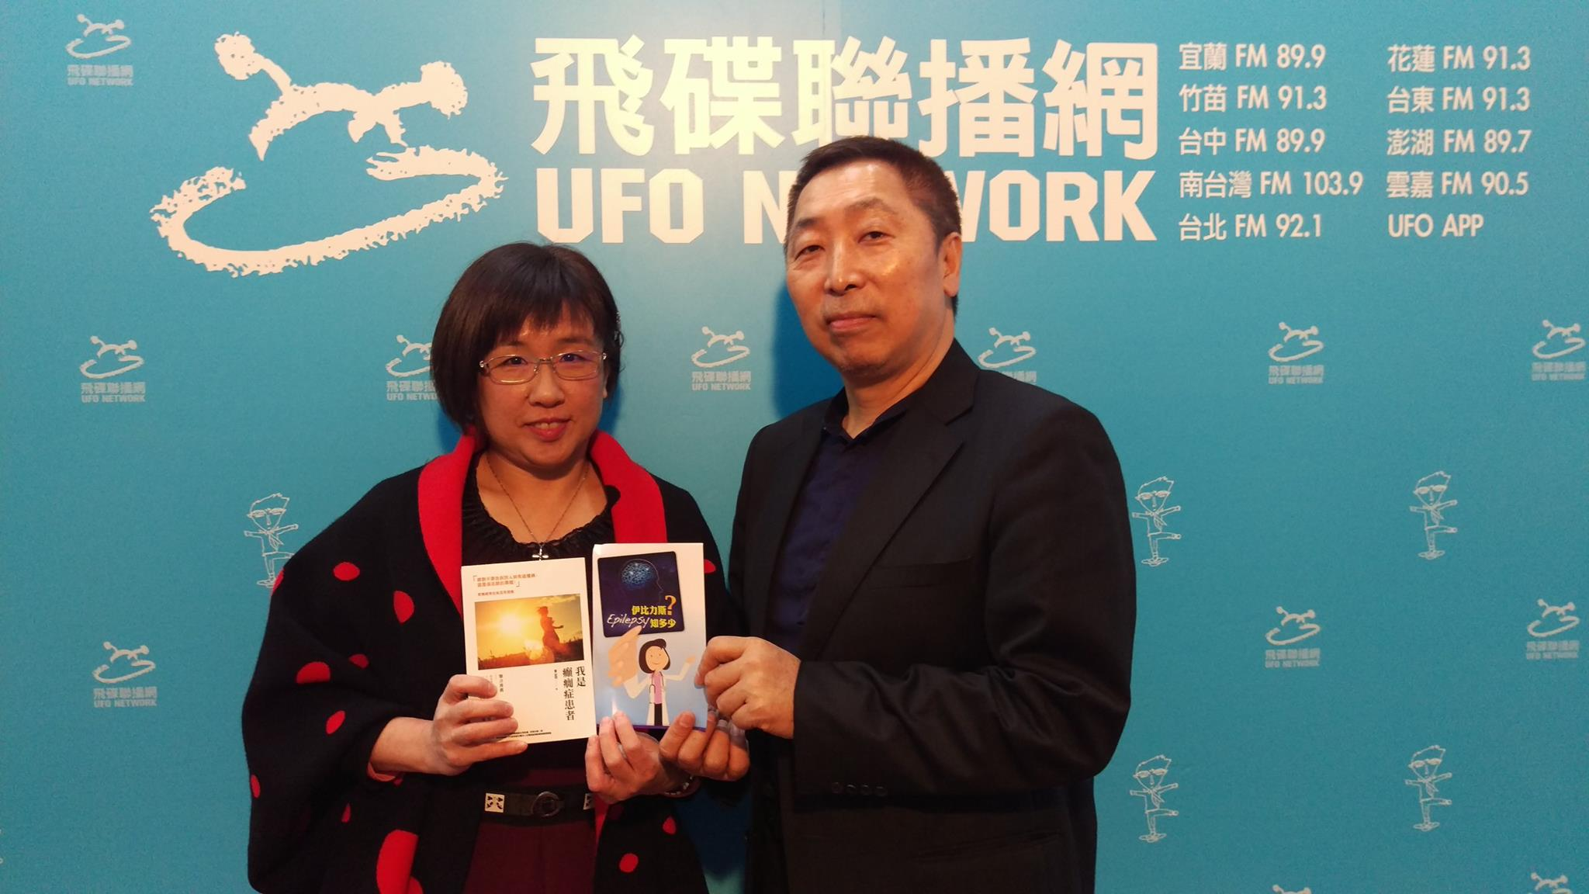

Slide 14
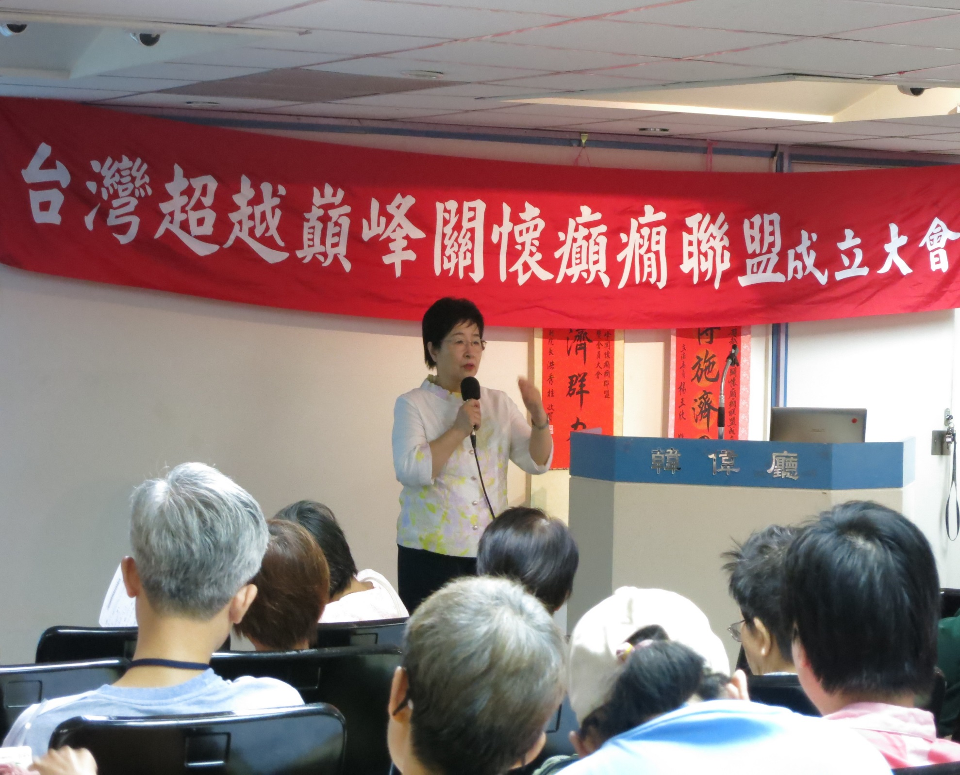


Slide 15
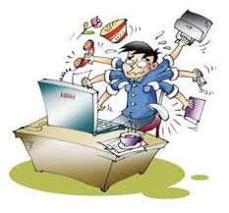
甘心勉強
一個人在高度自由的抉擇判斷之後所做的決定。
勉強甘心
一個人透過理智思考之後，仍然決定擇善而固執去做的堅持。

Slide 16
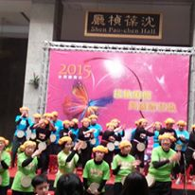
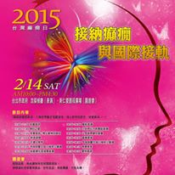

Slide 17
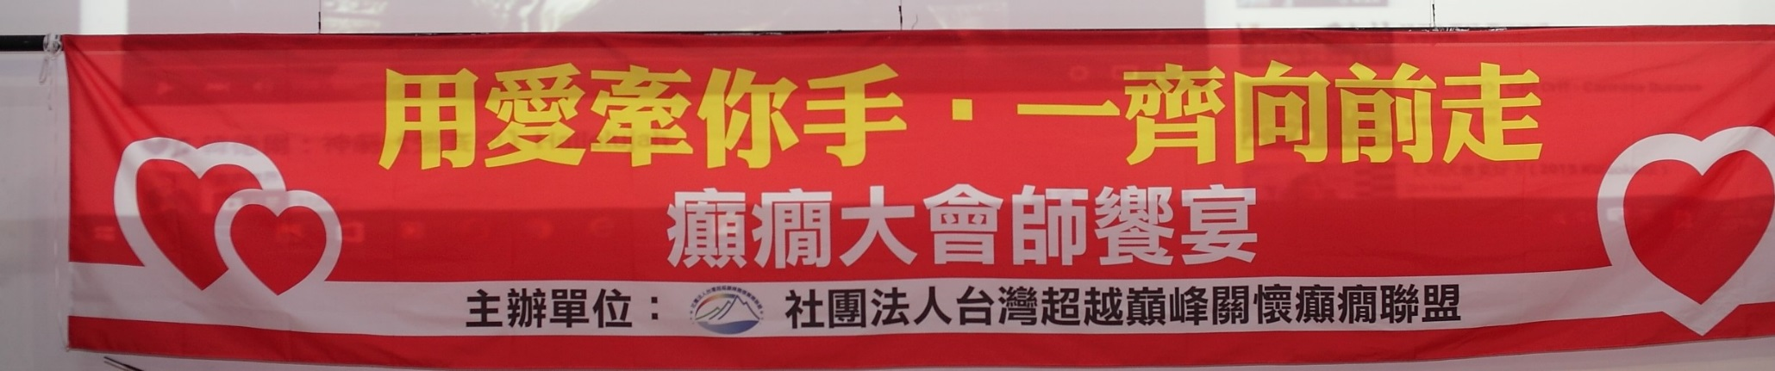
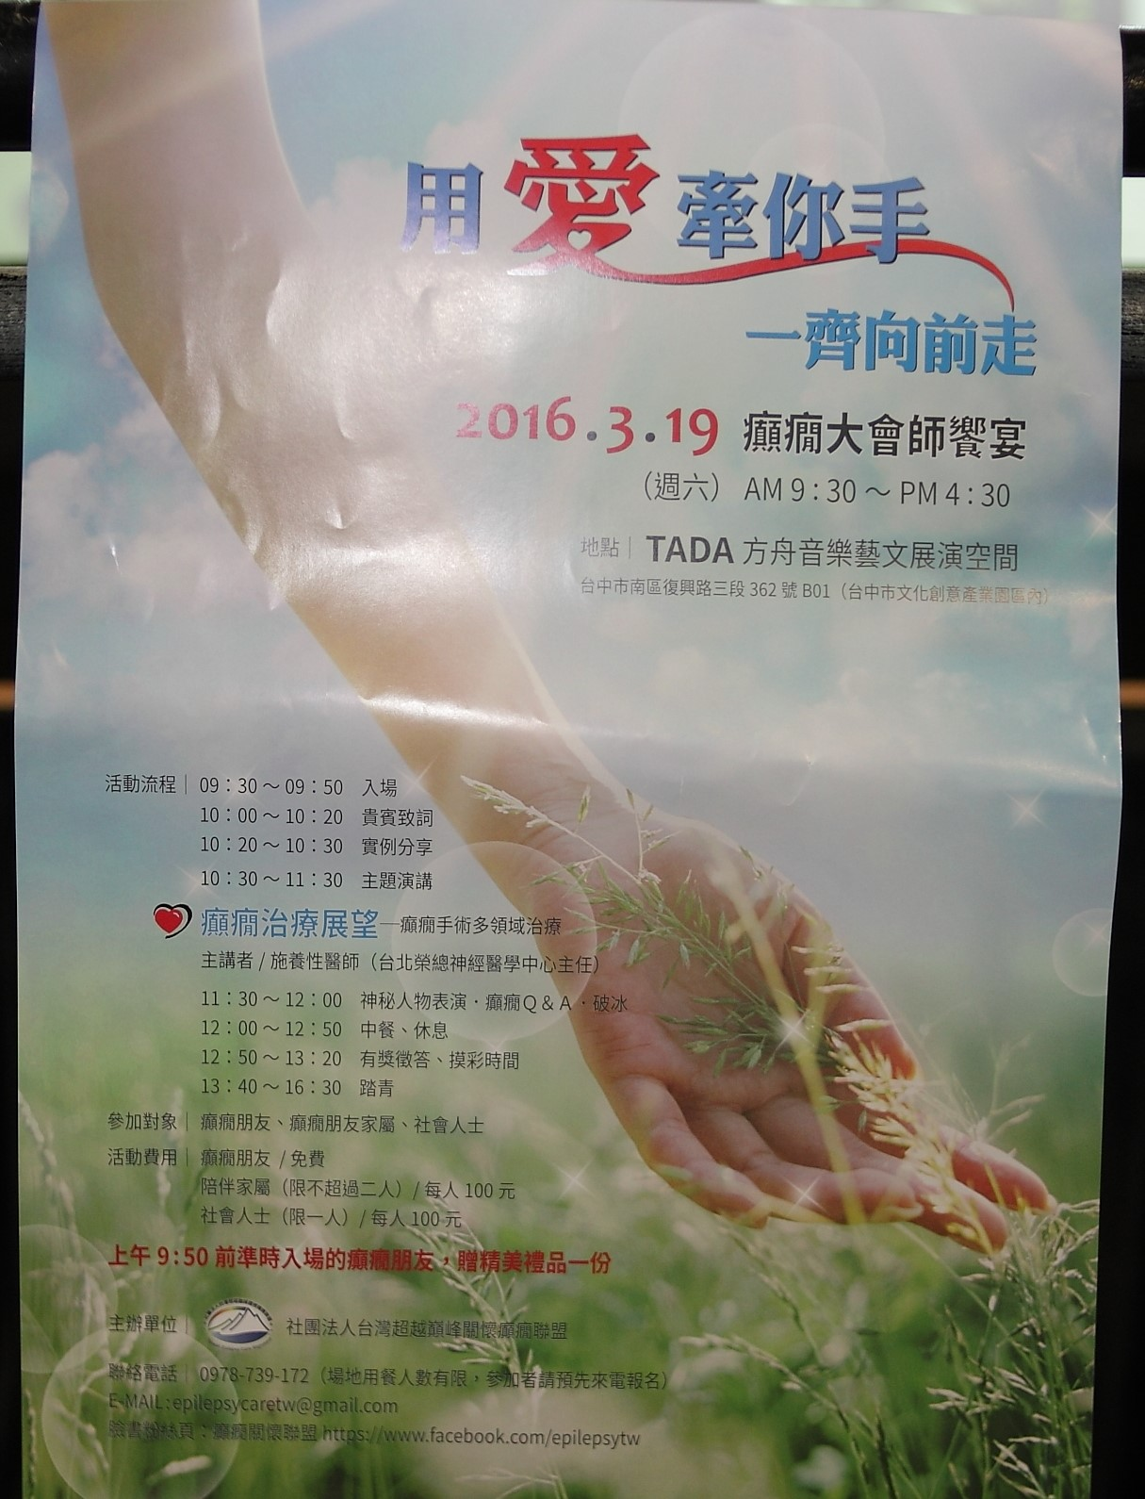
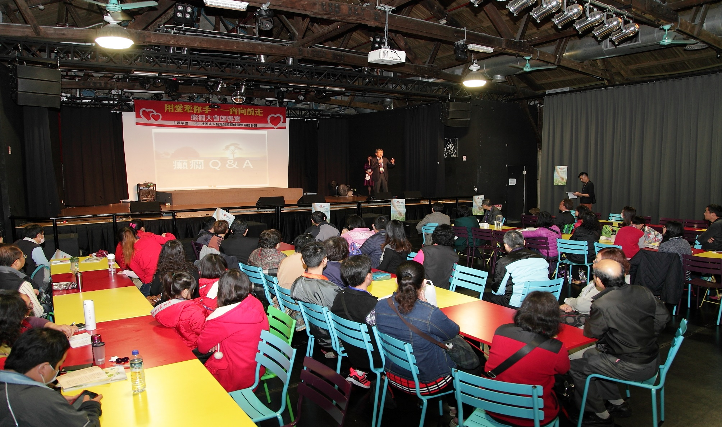

Slide 18

Purple Day不分國界
愛擁伊比力斯

Slide 19
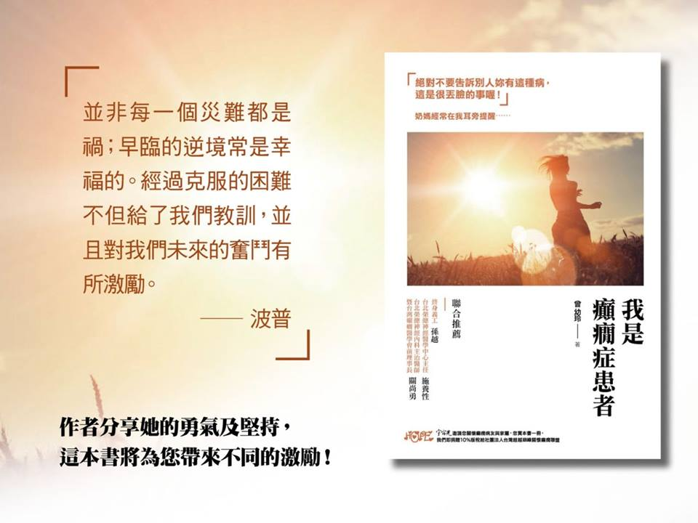

Slide 20
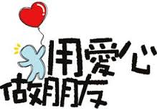

Slide 21
何謂癲癇？
大腦皮質上的腦細胞
間歇性、隨時隨地、不受控制地亂放電，
導致臨床上干擾到病人的
神智、行為、情緒、運動、和感覺
而上述這些干擾每次都大同小異，這就是癲癇了。
腦電圖上可以顯示有癲癇樣放電波

Slide 22
癲癇症的原因
人的腦子很容易受傷，受傷的腦細胞就可能形成
而造成大腦皮質上的腦細胞隨時隨地不受控制亂放電。癲癇可在任何年齡中發生。據醫界估計，每一千位兒童就有5位是患者，台灣癲癇症患者大約有二十三萬人左右。
先天腦發育畸型、周產期腦缺氧、先天代謝障礙、和腦炎、頭部受傷、腦瘤、中風
都可能造成癲癇
若癲癇閾值較低，頭部被打也會造成癲癇。
癲癇病灶

Slide 23
癲癇症會遺傳嗎？
大多數的癲癇成因都是後天造成，這樣的癲癇患者後代有癲癇的機率就很低，與沒有癲癇的人一樣
和遺傳有關的癲癇，常有家族史可以追蹤，
只有少於 5% 的癲癇是有可能因為遺傳造成
遺傳性癲癇在醫學上也稱為良性癲癇，因其較容易用藥物控制。

Slide 24
癲癇症的種類
大發作：又稱「全身僵直陣攣發作」
肌抽躍(陣攣)發作與嬰兒點頭痙攣
失神發作：又稱小發作
失張力發作
部分發作：又分單純部分發作與複雜部分發作
癲癇部分發作的症狀乃視不同的腦葉放電就有不同的症狀

Slide 25
癲癇發作正確處置原則
處理口訣：一保二開三勿、側躺、觀察
發作超過五分鐘或發作接二連三再送醫
自己要鎮定，不要被嚇得花容失色、不知所措。
癲癇發作不會導致死亡，千萬不要自己嚇自己。
需注意保持患者呼吸道順暢。
不要塞任何物品至患者口中，手指頭也不能塞。
不要強撬患者緊閉的口，因其可能導致牙齒斷落而吸入氣道中，更加危險。
不要強壓患者之手腳，因為一來強壓手腳並不能中止癲癇的發作，二來幼童的肌肉薄弱，強壓將導致肌肉斷裂受傷。

Slide 26
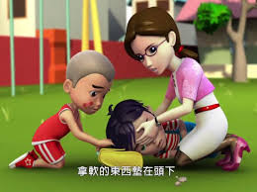
只要用手或一衣物保護其頭
一保

Slide 27
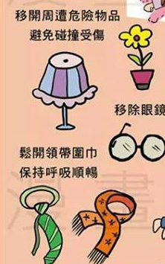
立即讓病人躺下，移去四周之桌椅硬物，給他一個手腳能充分抽搐的空間。
鬆開其領帶或緊靠頸部的扣子
二 開

Slide 28
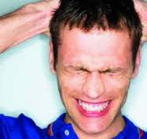
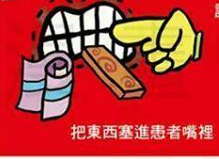
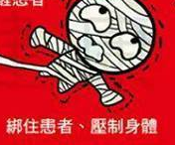
三 勿

Slide 29
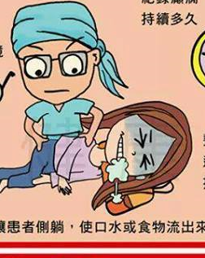
將病人側躺，以便嘔吐或分泌物可順利流出，不使吸入，造成吸入性肺炎。
側 躺

Slide 30
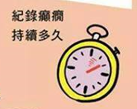
通知家人，可以在電話中告訴家長目前病人的情形。
若患者為複雜部分發作，則只需在旁觀察即可，只要二～三分鐘，患者即可恢復。不要去拉他或強置他，以免患者會有自衛性攻擊，癲癇朋友發作時力氣比平常大。
觀 察

Slide 31
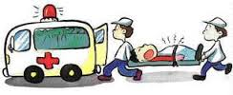
發作完患者自會逐漸甦醒，不必急著送急診，
若發作超過五分鐘或發作接二連三
(一次發完未醒立即又一次發作)再送醫

Slide 32
杜絕帶有歧視性的錯誤名稱
癲癇≠精神病
羊癲「瘋」是錯誤的，正確為「風」
中國人自古以來即認為各種疾病都是因為受了風寒而來，所以直至今日，中文病名中仍然有許多含有個「風」，如：「中風」、「風疹」、「風溼」、「痛風」、「破傷風」……等。
癲癇 Epilepsy 直譯名稱為：伊比力斯

